Slide 1

SISTEMA DE CONTROL DE INVENTARIO Y ANTECEDENTES DE EQUIPOS DE CÓMPUTO
Integrantes
Arteaga Mediano Elias.
Crispin Armas Darwin.
Jancachagua Condor Jorge Luis.

Slide 2
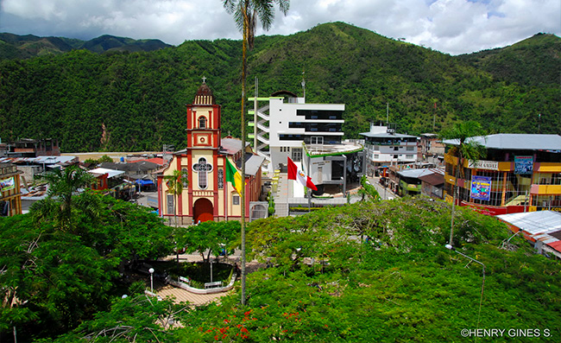
MUNICIPALIDAD PROVINCIAL DE CHANCHAMAYO
Visión Institucional
Municipalidad moderna y transparente líder del desarrollo integral de la selva central que brinda servicios públicos de calidad, implementa herramientas de gestión y se sustenta en la eficiente labor de un equipo humano comprometido con la institución, la comunidad y el medio ambiente.
Misión Institucional
Municipalidad que trabaja en equipo, se enmarca en el fortalecimiento institucional, la adecuada implementación de los instrumentos de gestión y planificación y presta servicios públicos de calidad que garantizan la optimización de recursos.

Slide 3
Oficina de Tecnología e Información
Secretaria OTI
Administrador de Red
Soporte Técnico
Investigación y Gestión de Proyectos
Web
Sistemas
Análisis y desarrollo
ORGARIGRAMA MUNICIPALIDAD
PROVINCIAL DE CHANCHAMAYO

Slide 4
CAPITULO 1: PLANTEAMIENTO DEL PROBLEMA
1.1 Descripción de la realidad problemática
En los últimos meses se ha observado que el área OTI no cuenta con un sistema automatizado todos los inventarios son inexactos y los registros se realizan manualmente; en consecuencia, los diagnóstico y los atenciones realizadas no son registradas, asimismo se pudo detectar pérdida de hardware en las diferentes áreas de la municipalidad. Consideramos que las causas de este problema es por los falta de un registro sistematizado de los Equipos de cómputo por cada área, por la falta de un registro detallado de las computadoras asignadas por área y por falta de un historial de los diagnósticos y antecedentes por cada máquina. De mantenerse sin registros y sin ningún tipo de diagnóstico, las áreas afectadas disminuyen su rendimiento laboral; por otro lado, al no tener un adecuado control su antecedente se presta al robo hormiga, a mermas y desperdicios a su vez pueden causar un fuerte impacto en las utilidades.

Slide 5
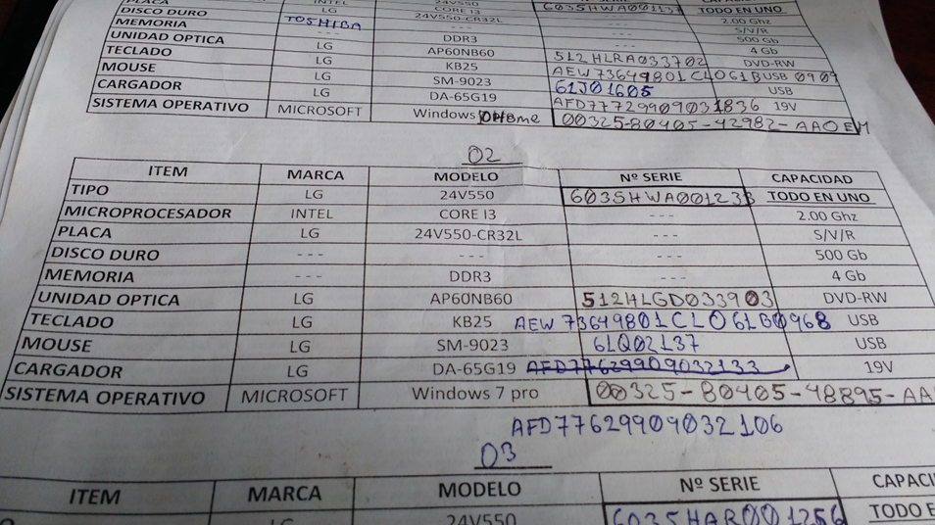
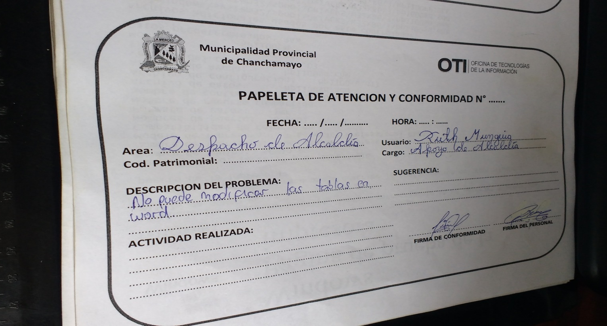
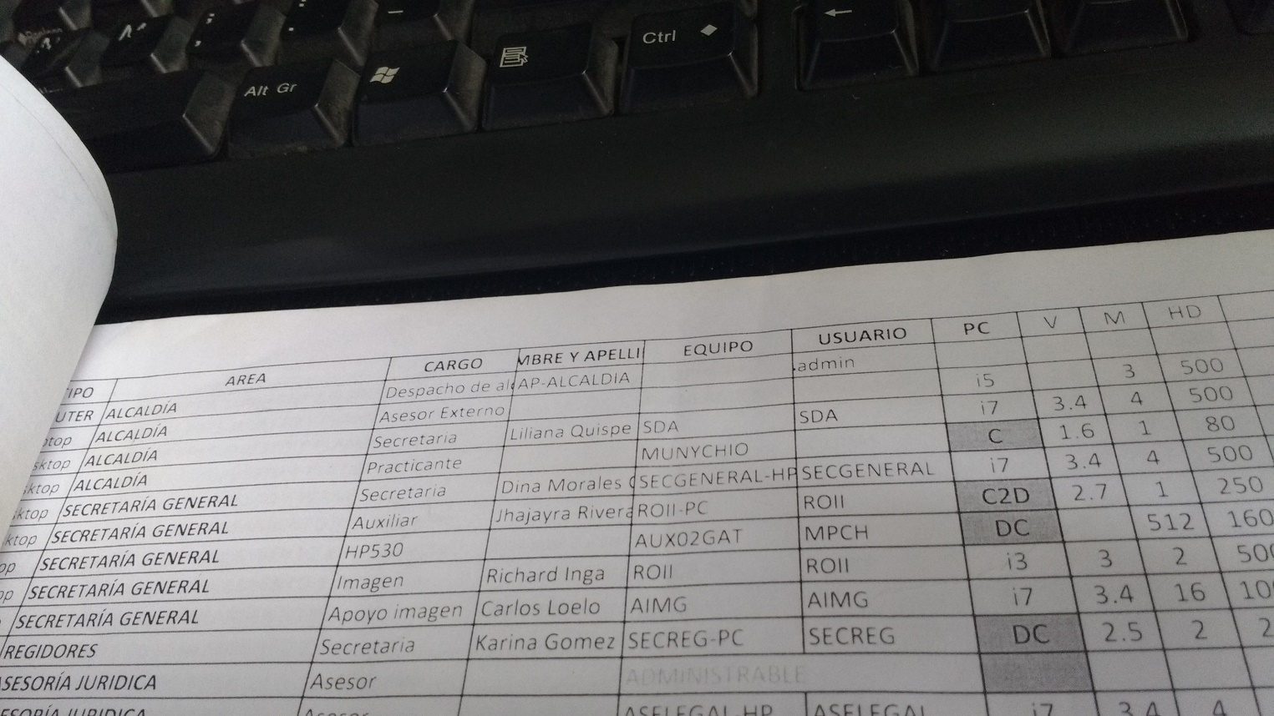
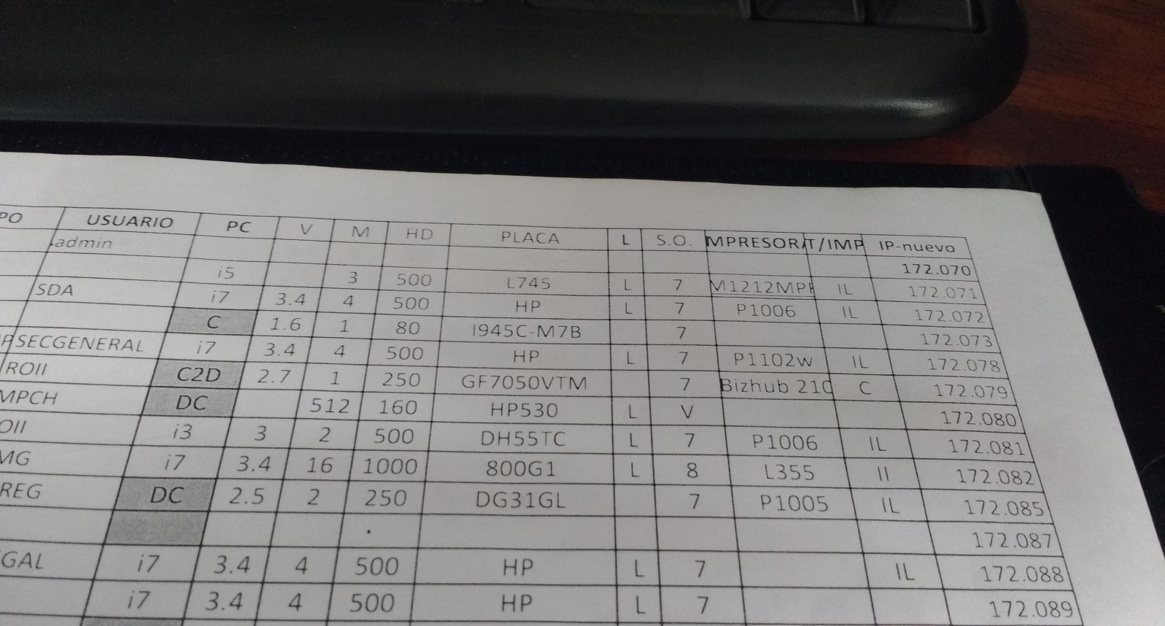

Slide 6
Formulación del problema
Problema General
¿Qué efectos tienen la implementación de un sistema de Control de Inventariado y Antecedentes en la OTI de la municipalidad provincial de Chanchamayo?
Problemas Especifico
¿Qué procesos realiza el área OTI de la municipalidad, sin los efectos de la implementación de un sistema de Control de Inventariado y Antecedentes?
¿Qué procesos realiza el área OTI de la municipalidad bajo los efectos de la implementación de un sistema de Control de Inventariado y Antecedentes?
¿Qué diferencias muestran el área OTI de la municipalidad con y sin los efectos de las estrategias de la implementación de un sistema de Control de Inventariado y Antecedentes?

Slide 7
Objetivos de la investigación
Objetivo General
Determinar los Efectos de la Implementación de un sistema de Control de Inventariado y Antecedentes en el área OTI de la municipalidad provincial de Chanchamayo.
Objetivos Específico
Los procesos que realiza el área OTI, es registrar el inventariado y antecedentes de los equipos de cómputo, sin ningún sistema web que le permita agilizar los procesos.
Los procesos que realiza el área OTI, es registrar el inventariado y antecedentes de los equipos de cómputo, con un sistema web que le permita agilizar los procesos.
Actualmente el registro de inventariado y antecedentes de equipos de cómputo se realiza manualmente y con la implementación del sistema web de Inventariado y Antecedentes se podrá sistematizar y agilizar los procesos.

Slide 8
PLANTEAMIENTO DE SOLUCIÓN
En consecuencia, se impone corregir la situación en el inventariado de equipos de cómputo, mediante la implementación del Sistema de Control de Inventarios y Antecedentes, que realizará un conteo cíclico, para verificar la exactitud de los registros en general, contando los artículos continuamente. El principio básico del sistema de Inventario y Antecedentes es hacer un seguimiento y control de los equipos de cómputo de cada área de la Municipalidad Provincial de Chachamayo.

Slide 9



2.1 ANTECEDENTES DE LA INVESTIGACIÓN
IDE Netbeans
NetBeans IDE es un entorno de desarrollo integrado (IDE), modular, de base estándar (normalizado), escrito en el lenguaje de programación Java. El proyecto NetBeans consiste en un IDE de código abierto y una plataforma de aplicación, las cuales pueden ser usadas como una estructura de soporte general (framework) para compilar cualquier tipo de aplicación.
Base de Datos MYSQL
MySQL es un sistema de gestión de base de datosrelacional (RDBMS) de código abierto, basado en lenguaje de consulta estructurado (SQL). MySQL se ejecuta en prácticamente todas las plataformas, incluyendo Linux, UNIX y Windows.
Servidor Apache contcat
El servidor HTTP Apache es un servidor web HTTP de código abierto, para plataformas Unix (BSD, GNU/Linux, etc.), Microsoft Windows, Macintosh y otras, que implementa el protocolo HTTP/1.12 y la noción de sitio virtual.

Slide 10
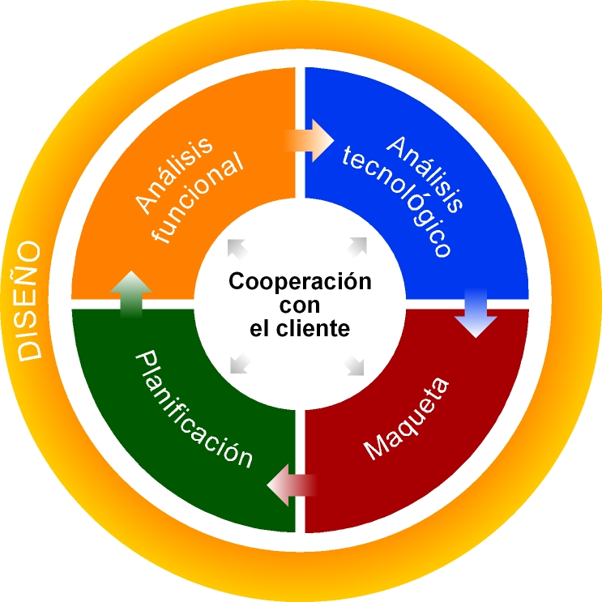
CAPITULO 3: DESARROLLO DE LA HERRAMIENTA
3.1 Metodología
Con el objetivo de minimizar riesgos, gestionar cambios de forma eficaz, y ofrecer un servicio de calidad que cumpla con las expectativas de nuestro cliente. Nuestra Empresa utilizara un probado marco metodológico orientado a procesos. Mediante el mismo, conseguimos alinear a todos los partícipes del proyecto hacia un objetivo común y claramente definido, por lo que su ejecución se realiza según los plazos y costes previstos.

Slide 11


3.2 Software a Usar para el Desarrollo de Herramientas
UML RUP(Rational Unified Process)
IDE Netbeans
Base de Datos MYSQL
Servidor Apache contcat

Slide 12
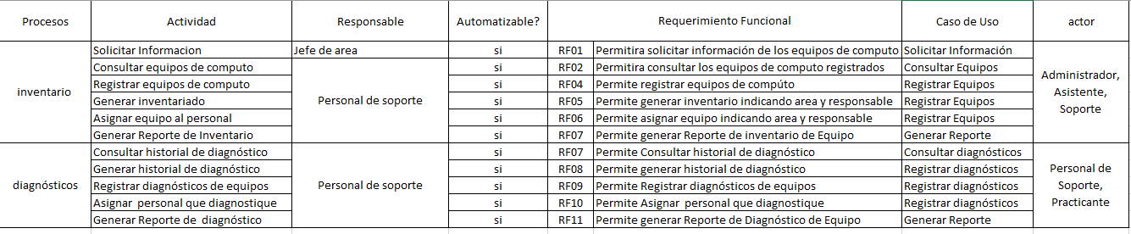
Construcción
3.3 DESARROLLO DE PROYECTO
3.3.1 REQUERIMIENTOS

Slide 13
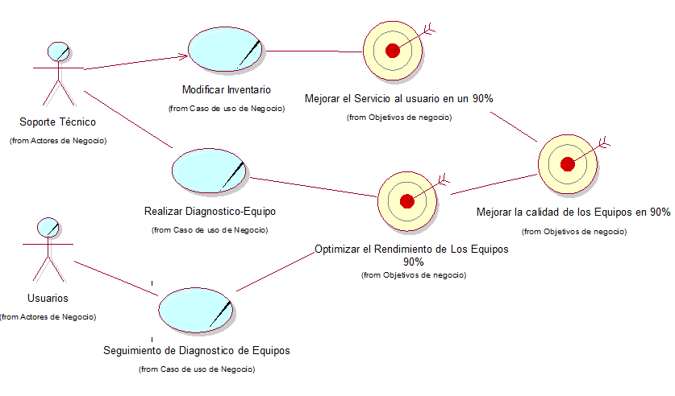
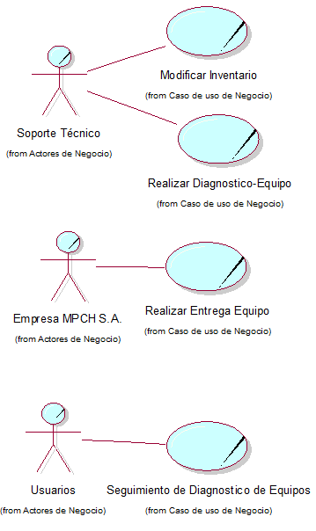
MODELADO DE SISTEMA RUP
MODELO DE CASO DE USO DE NEGOCIO

Slide 14
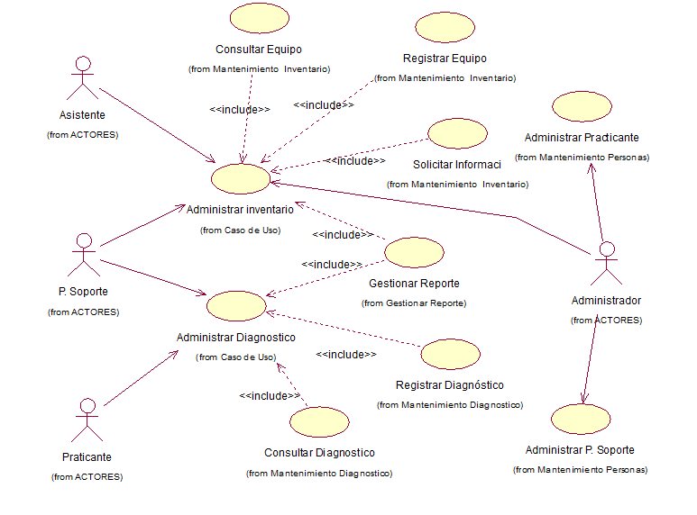
MODELADO DE SISTEMA RUP
DIAGRAMA CASO DE USO

Slide 15
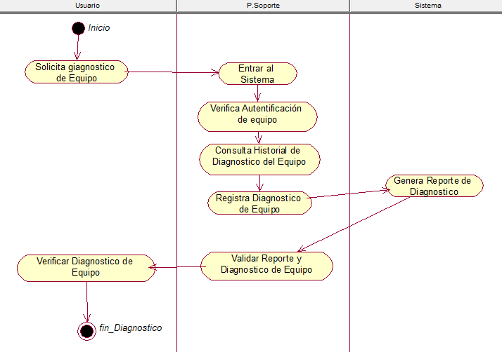
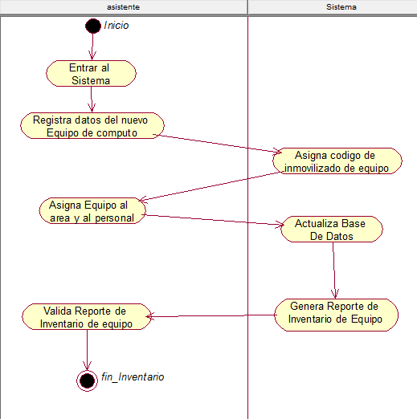
MODELADO DE SISTEMA RUP
DIAGRAMA ACTIVIDADES
Diagrama de Actividades Diagnostico
Diagrama de Actividades Inventario

Slide 16
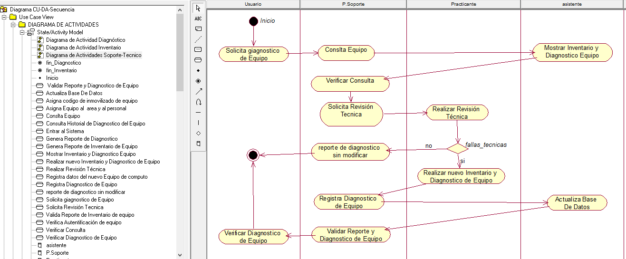
MODELADO DE SISTEMA RUP
DIAGRAMA ACTIVIDADES
Diagrama de Actividades Soporte-Técnico

Slide 17
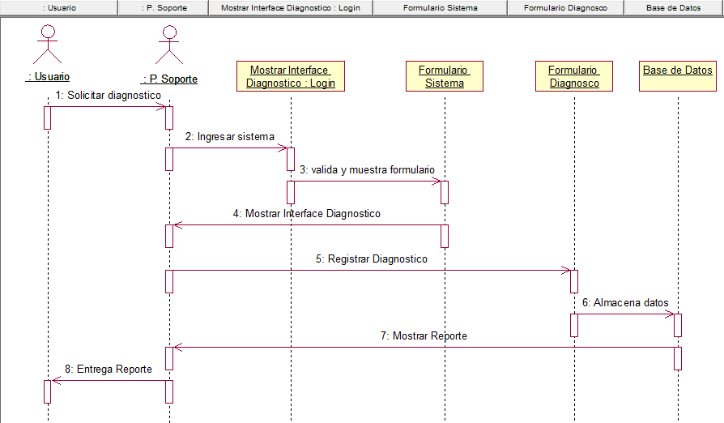
MODELADO DE SISTEMA RUP
DIAGRAMA SECUENCIA
Diagrama de Secuencia de Diagnostico de Equipos

Slide 18
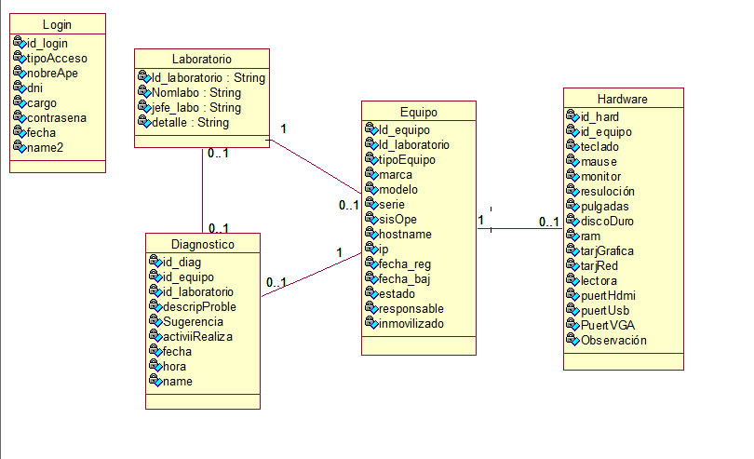
MODELADO DE SISTEMA RUP
DIAGRAMA CLASES

Slide 19
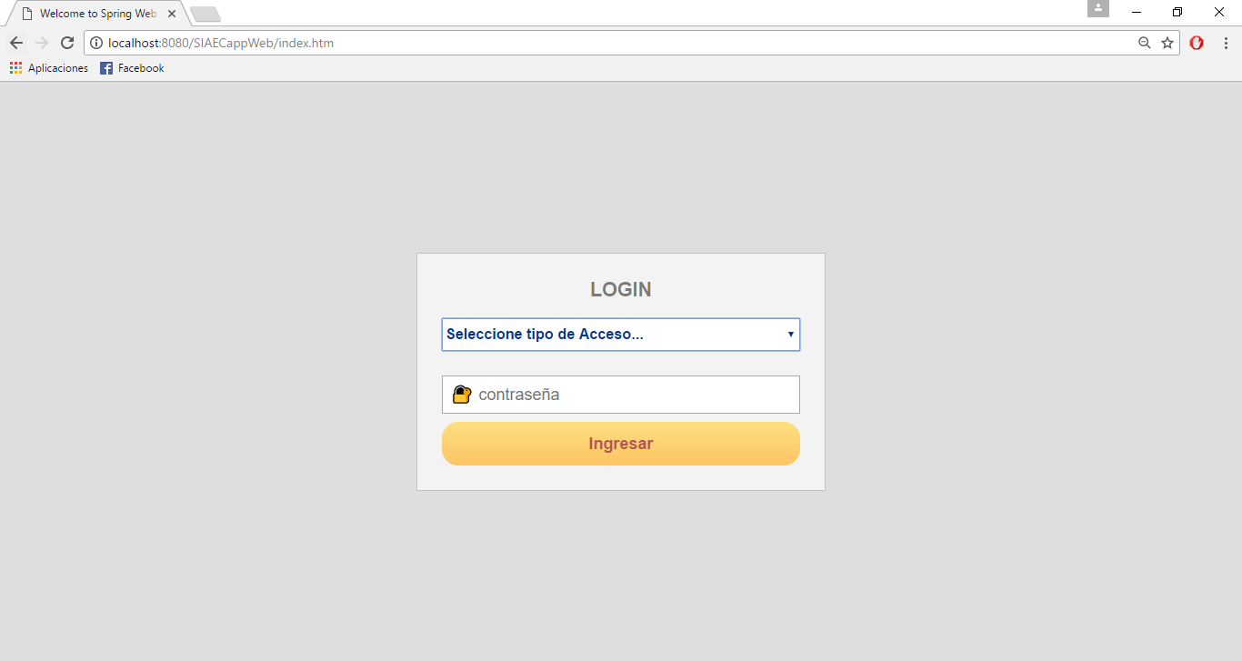
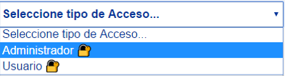
DESEÑO DE SOFTWARE
LOGIN

Slide 20
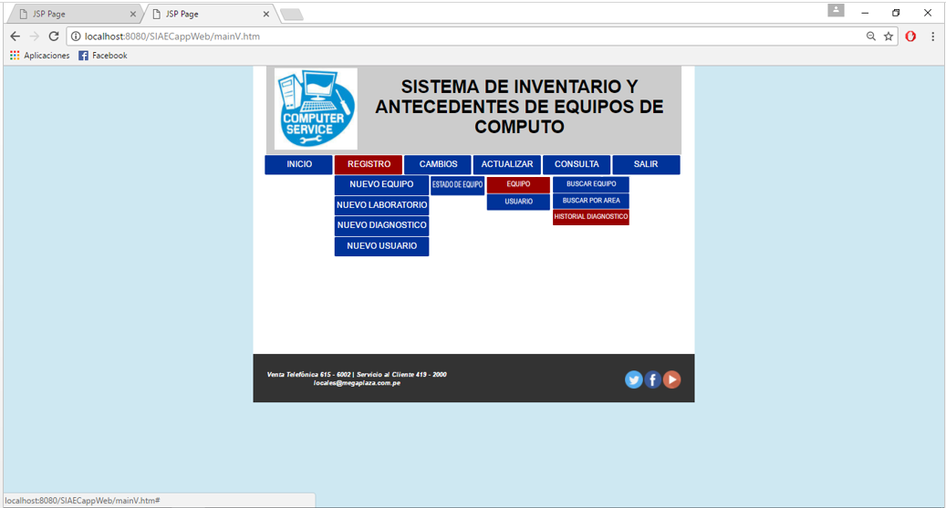
DESEÑO DE SOFTWARE
INTERFACE PRINCIPAL DE SOFTWARE

Slide 21
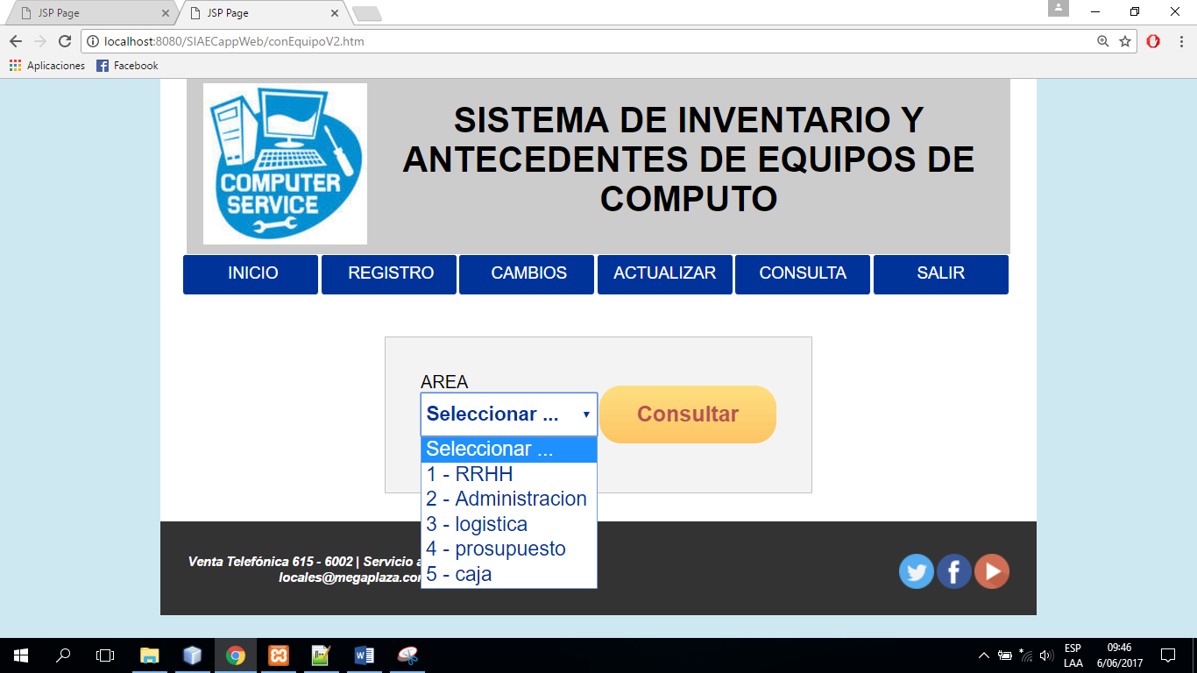

Slide 22
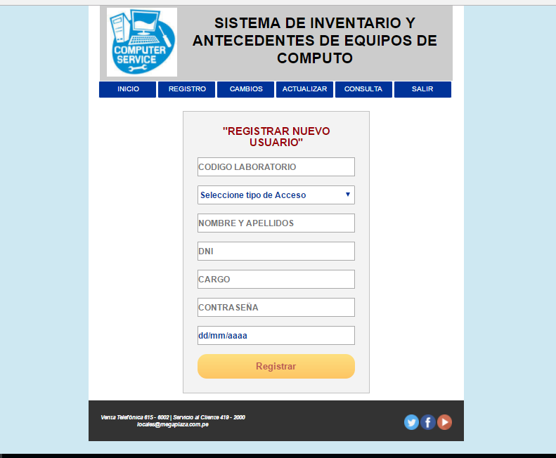
DESEÑO DE SOFTWARE
INTERFACE COSULATAS

Slide 23
Cierre
GLOSARIO
https://www.softeng.es/es-es/empresa/metodologias-de-trabajo/softeng-agile.html
http://rupmetodologia.blogspot.pe/2012/07/metodologia-rup-y-ciclo-de-vida.html

Slide 24


